Slide 1
1
高性能FrodoKEM

Slide 2
华中科技大学
Huazhong University of
Science and Technology
1
高性能Frodo——系统架构设计
系统架构设计
4块2048*32bit的真双端口RAM
4块2048*32bit的伪双端口RAM
2×16个乘法器组成的乘法器阵列
1个Hash模块
4个高斯采样器
Frodo算法硬件实现系统架构

Slide 3
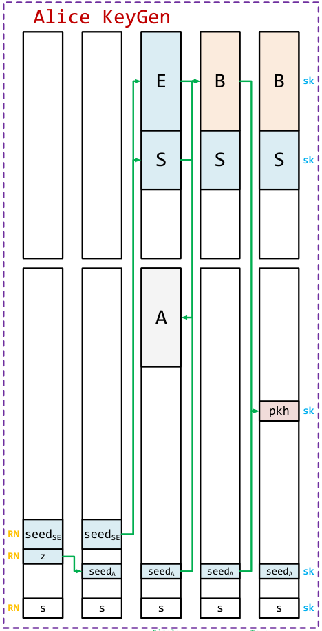
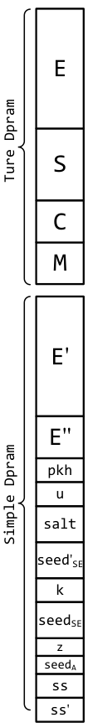
华中科技大学
Huazhong University of
Science and Technology
1
高性能Frodo——算法执行流程
密钥生成流程，涉及到的矩阵运算为B=AS+E
③
④
RAM空间复用
②
复用矩阵E''的存储空间暂存A
4块 1536*32
SDPRAM +
4块 2048*32
TDPRAM
①
地址空间规划
KeyGen工作流程图
KeyGen数据流图

Slide 4
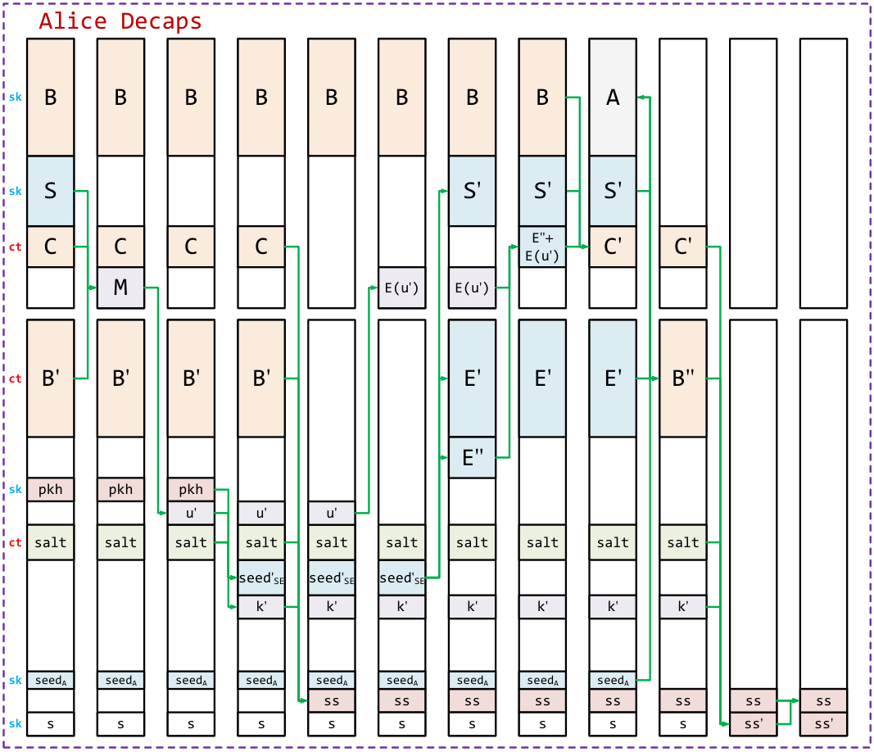
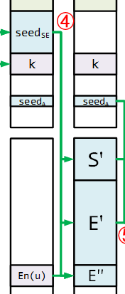
华中科技大学
Huazhong University of
Science and Technology
1
高性能Frodo——算法执行流程
解封装流程，矩阵运算包含 M=C-B'S， B'=S'A+E',V=S'B+E''
调整运算流程，复用矩阵B的存储空间暂存A
分时复用同一块存储空间，节省2块BRAM
①
⑧
②
优化前方案：
边生成边进行矩阵加运算，控制逻辑复杂
复用矩阵乘法资源，实现矩阵加操作
③
③
⑦
④
分离矩阵生成(Hash过程)与矩阵加运算，简化控制逻辑
⑥
⑤
⑨
Decaps工作流程图
Decaps数据流图

Slide 5
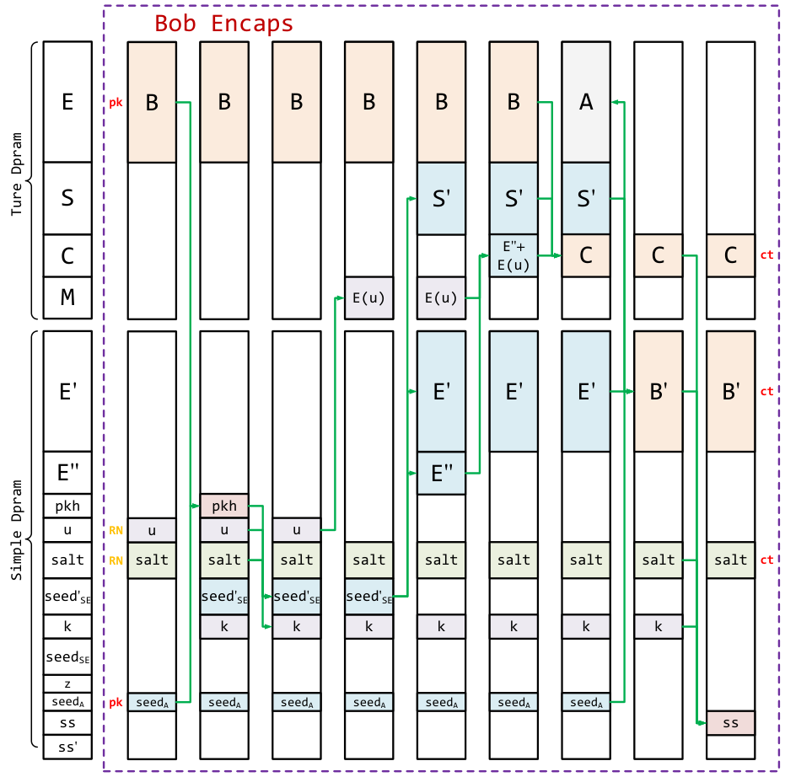
华中科技大学
Huazhong University of
Science and Technology
1
高性能Frodo——算法执行流程
封装流程，涉及到的矩阵运算为B'=S'A+E',V=S'B+E''
包含于Keygen
包含于Decaps
⑥
②
④
⑤
①
③
⑦
Encaps工作流程图
Encaps数据流图

Slide 6
华中科技大学
Huazhong University of
Science and Technology
1
高性能FrodoKEM
指令及字段介绍
Hash
Mult
t
HAI
/*---------------------*/
Abbr. // 指令名称
/*---------------------*/
/*-------模式设置-------*/
FPI // 算法参数设置
APS // 参数配置初始化
MOD // ram地址访问模式设置/*-------Hash运算------*/
HAI // Hash吸收输入
HSO // Hash挤压输出
/*--------矩阵乘-------*/
MLS // 矩阵乘循环设置
MBR // 矩阵块读出
MBW // 矩阵块写入
MUL // 矩阵乘
/*--------编解码-------*/
ENC // 编码
DEC // 解码
CMP // 结果比较
/*--------地址跳转-------*/
JNZ // 地址跳转
END // 程序结束
/*---------------------*/
HSO
/*---------------------*/
Abbr. // 字段名称
/*---------------------*/
MDS // 矩阵维度设置
ASP // 地址起始位置
AIS // 地址递增步长
AIC // 地址递增次数
HAL // 地址递增循环轮数
HBW // 位宽模式选择HAG // 地址组数选择
HDM // 数据序列输入模式
HIL // 输入序列长度
HOL // 输出序列长度
MGL // 矩阵A生成循环轮数
MML // 矩阵乘循环轮数
/*---------------------*/
HAI
HSO
MBR
Hash吸收、挤压过程
MUL
矩阵读取、相乘、写回过程
MBW
HAI
HSO
MBR
MUL
MBW
MBR
MUL
指令字段设置
MBW
指令介绍
指令并行执行示意

Slide 7
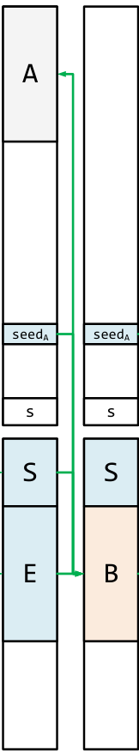
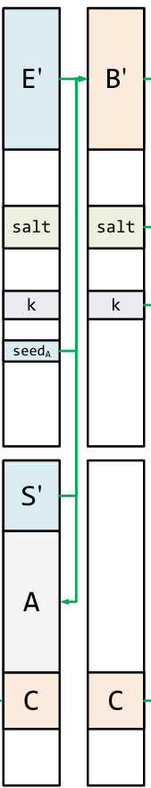
华中科技大学
Huazhong University of
Science and Technology
1
高性能FrodoKEM
KeyGen
Decaps
KeyGen
A矩阵采取乒乓存取策略，每次暂存4行，在生成的同时进行矩阵运算
计算B=AS+E时，B’(8x1344)的一半空间用于临时存储A(4x1344)
计算B’=S’A+E’时， B(1344x8)的一半空间用于临时存储A(4x1344)
Decaps

Slide 8
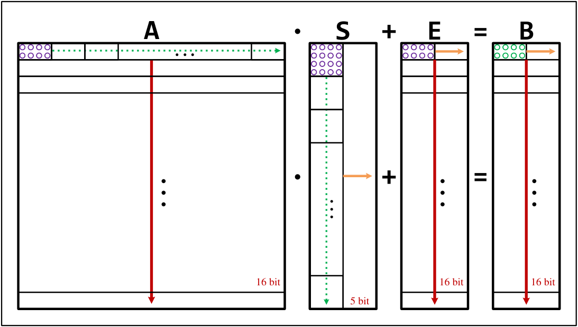
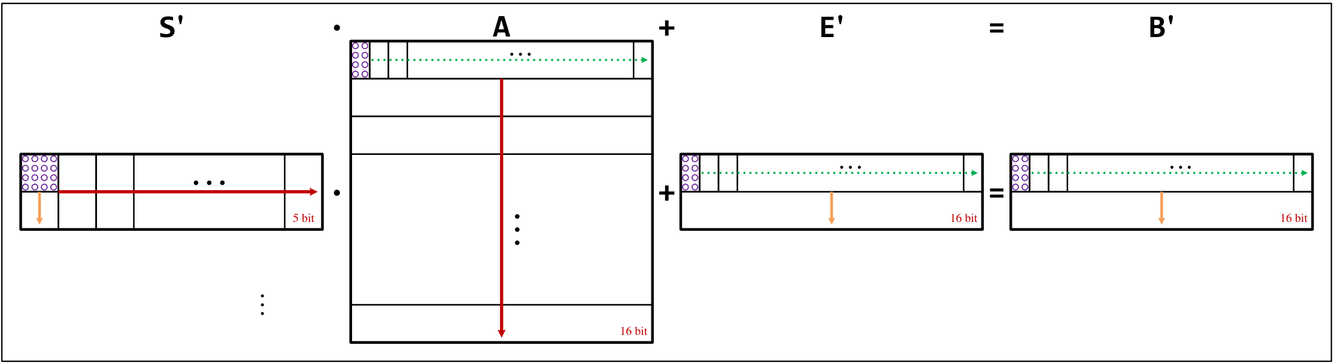
华中科技大学
Huazhong University of
Science and Technology
1
高性能FrodoKEM
矩阵乘规划：计算 B，B'
带宽从(16*16+8*8=320)减少至(16*8+8*16=256)
Old scheme
矩阵存储规划
New scheme

Slide 9
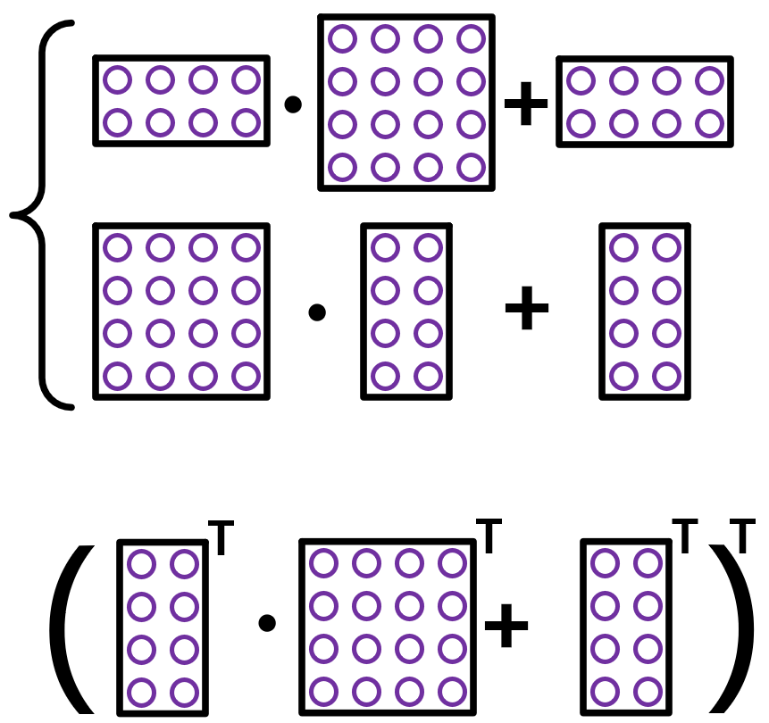
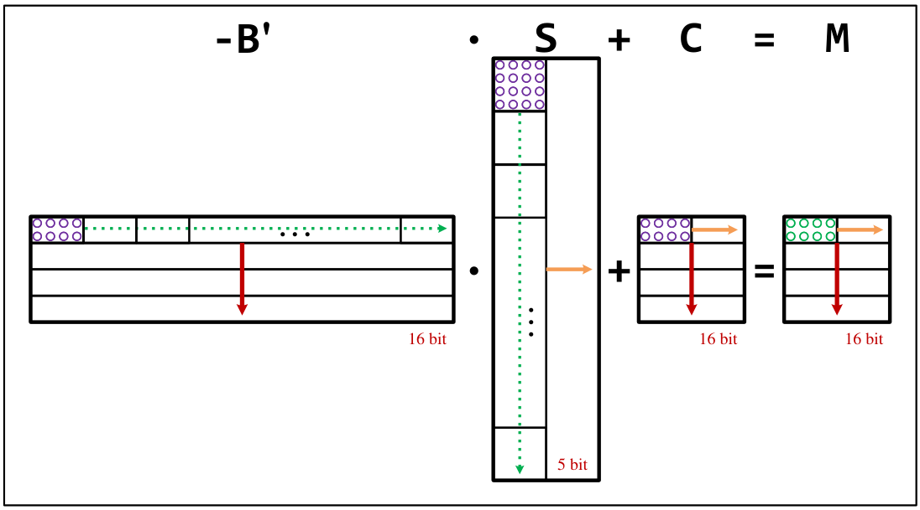
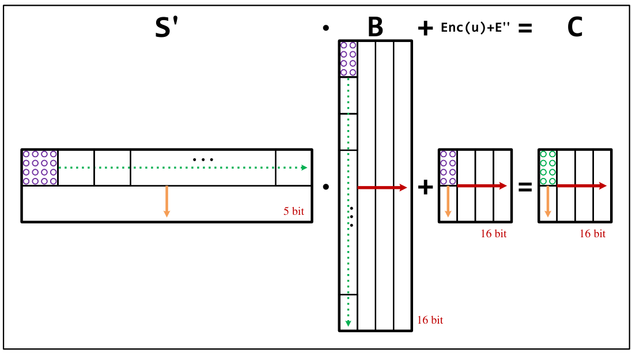
华中科技大学
Huazhong University of
Science and Technology
1
高性能FrodoKEM
矩阵乘规划：计算 M，C
通过转置简化矩阵乘逻辑
将四种矩阵乘统一成形式：(2x4)×(4x4)+(2x4)
矩阵存储规划

Slide 10
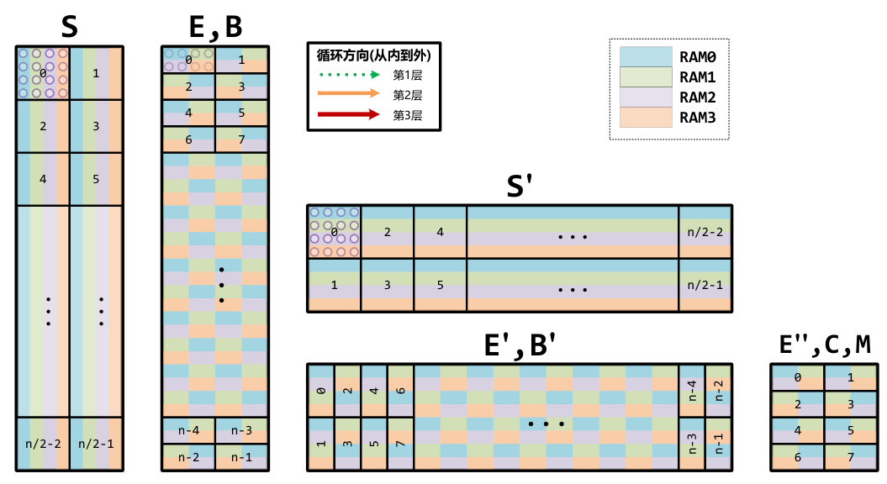
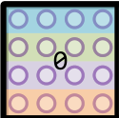
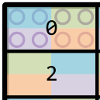
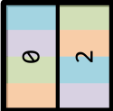
华中科技大学
Huazhong University of
Science and Technology
1
高性能FrodoKEM
地址映射策略
B=AS+E
B'=S'A+E'
M=-B'S+C
C=S'B+(E''+Enc(u))
通过存储交错技术，使得单周期读取子矩阵的尺寸兼容(2x4)和(4x2)

Slide 11
华中科技大学
Huazhong University of
Science and Technology
1
高性能Frodo——性能评估
硬件资源开销评估
表2：各子模块硬件资源开销评估
模块名称 | LUT | FF | BRAM | DSP
frodo_top | 13728 | 6627 | 14 | 0
ctrl | 3106 | 1166 | 0 | 0
hash | 6757 | 3281 | 0 | 0
matrix_mul | 2924 | 1143 | 0 | 0
sample | 40 | 21 | 0 | 0
RAM(ip) | 144 | 16 | 14 | 0
表1：旧方案硬件资源开销评估
模块名称 | LUT | FF | BRAM | DSP
frodo_top | 36800 | 21314 | 16 | 32
ctrl | 11506 | 2861 | 0 | 0
hash | 23869 | 17561 | 0 | 0
matrix_mul | 1222 | 721 | 0 | 32
sample | 4 | 21 | 0 | 0
RAM(ip) | 0 | 0 | 16 | 0
表3：运算峰值时间评估
指标对比 | 项目目标 | 实现结果
峰值密钥生成时间 | 700μs@300MHz | 595μs@300MHz
峰值密钥封装时间 | 750μs@300MH | 607μs@300MHz
峰值密钥解封装时间 | 800μs@300MHz | 612μs@300MHz
与旧方案相比，省去了全部的DSP开销，LUT开销降低了62.6%，FF开销降低了68.9%，BRAM开销降低了12.5% ，综合评估最高频率为360MHz，满足要求的300MHz，最终运算峰值时间也满足项目要求。

Slide 12
华中科技大学
Huazhong University of
Science and Technology
1
高性能Frodo——总结
任务实现进度
创新点总结
实现了基于全相连矩阵乘法阵列的高并行Frodo协处理器
表4：高性能Frodo硬件实现2阶段任务目标
将算法步骤进行提炼，用指令进行实现；
利用全相连矩阵乘阵列对Frodo算法进行加速；
通过双指令并行执行机制进一步提升算法执行速度（将速度提升了1.68倍）；
任务目标 | 完成进度
硬件代码编写、仿真环境搭建与前仿真功能验证。 | 完成各模块的硬件代码编写与仿真环境搭建（其中300MHz下各算法执行时间满足项目要求），正在对各算法功能进行仿真和调试
进行FPGA原型验证平台搭建，评估FPGA平台下的性能与资源开销。 | 使用vivado对资源开销与最高频率进行评估（其中资源开销和最高频率均满足要求），正在进行FPGA验证平台的搭建
《全安全等级Frodo硬件实现评估报告--高性能设计(第二部分)》 | 正在进行硬件实现评估报告的撰写
1篇论文投稿 | 总结设计方案并提炼创新点对论文进行规划
提出了适用于Frodo算法的紧凑型数据存储空间规划
对存储空间进行充分复用（如计算结果 B 和 B’ 与中间变量 E 和 E’ 共享存储空间，参数矩阵 S 和 S’ 对同一区域分时复用，将存储空间需求降低50%）；
通过对闲置存储空间和带宽的利用实现矩阵生成与计算的乒乓操作，同时避免了矩阵A的临时存储开销；
提出了基于前后级带宽匹配的资源并行调度方案
匹配矩阵乘与矩阵生成的速度，配合指令并行执行机制，实现最大程度的并行化。

